Slide 1

Задачі на знаходження суми двох добутків і обернені до них
Математика
3 клас
Розділ 7. Множення і ділення в межах 1000
Урок 119

Slide 2
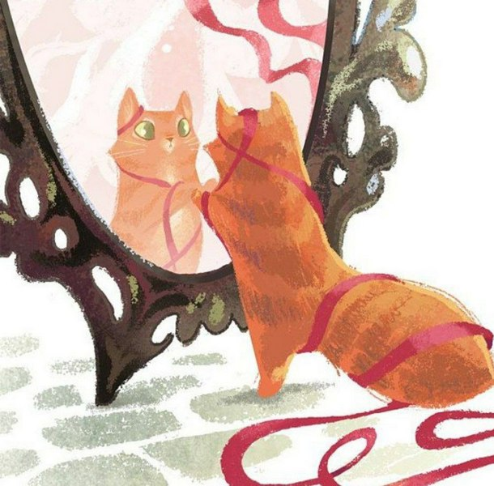

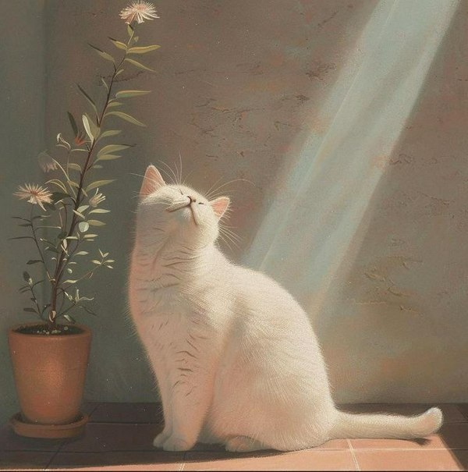
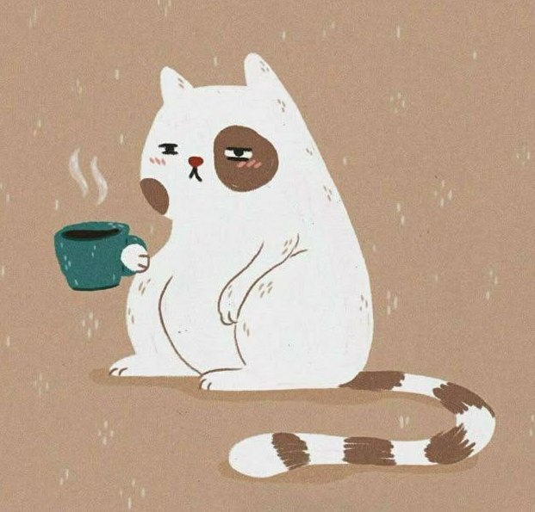
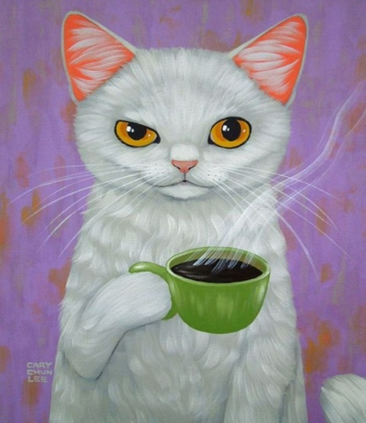
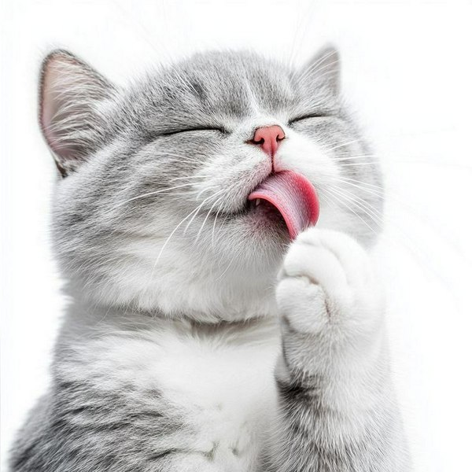
Налаштування на урок
Оберіть котика свого настрою. Поясніть чому саме він

Slide 3
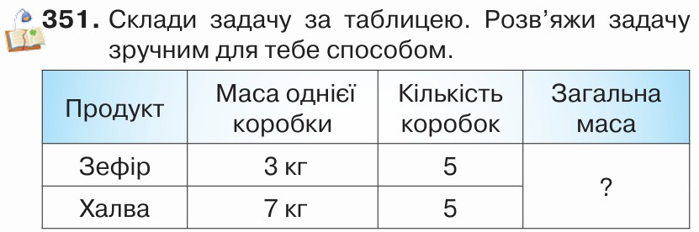

Перевірка домашнього завдання
Підручник
Ст.63-64

Slide 4
План уроку
Порівняння виразів
Множення і ділення круглих чисел
Правило множення суми на число
Розв’язува-ння задач на суму двох добутків

Slide 5

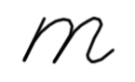

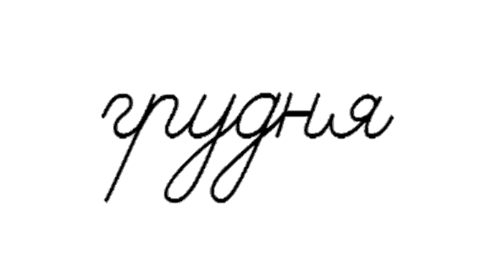







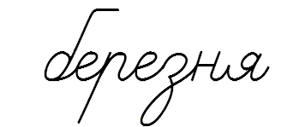

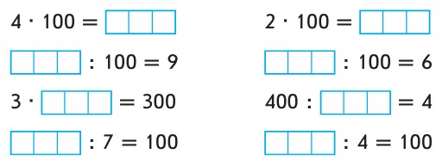
см
год
кг
хв
с
в
d
дм
км
м
·
:
)
мм
ц
(
Математичний диктант
Запишіть відповідні числа, щоб рівності були істинними.

Slide 6
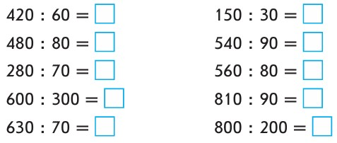

Гра «Бліц». Обчисліть вирази
7
5
6
6
4
7
2
9
9
4

Slide 7
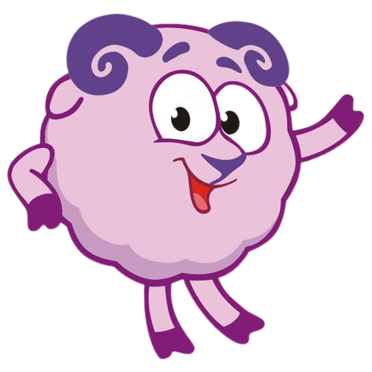
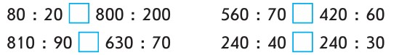
Обчисліть значення кожного виразу двома способами
(30 + 40) ∙ 5 =
(8 + 6) ∙ 10=
(8 + 6) ∙ 5 =
30 ∙ 5 + 40 ∙ 5 =
350
8 ∙ 10 + 6 ∙ 10 =
140
8 ∙ 5 + 6 ∙ 5 =
70
Порівняйте
4
4
8
7
=
>
9
9
6
8
=
<
Підручник
Ст.62
№344

Slide 8
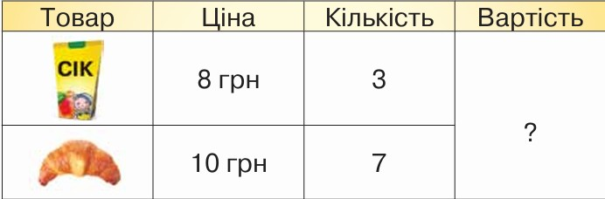
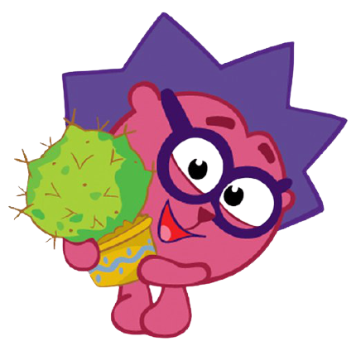
Розв’яжіть задачу виразом.
Складіть до неї 2 обернені задачі.
?грн
94(грн)
?грн
24
70
8 ∙ 3 + 10 ∙ 7 =
94 (грн)
(94 – 10 ∙ 7) : 3 =
8 (грн)
(94 – 8 ∙ 3) : 10 =
7 (шт)
Підручник
Ст.60
№337

Slide 9
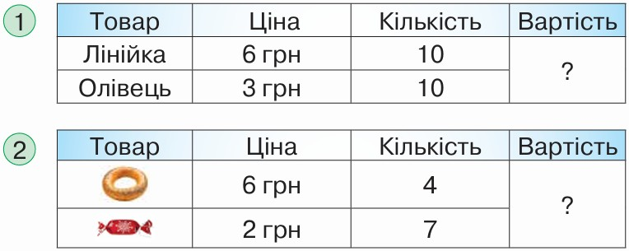
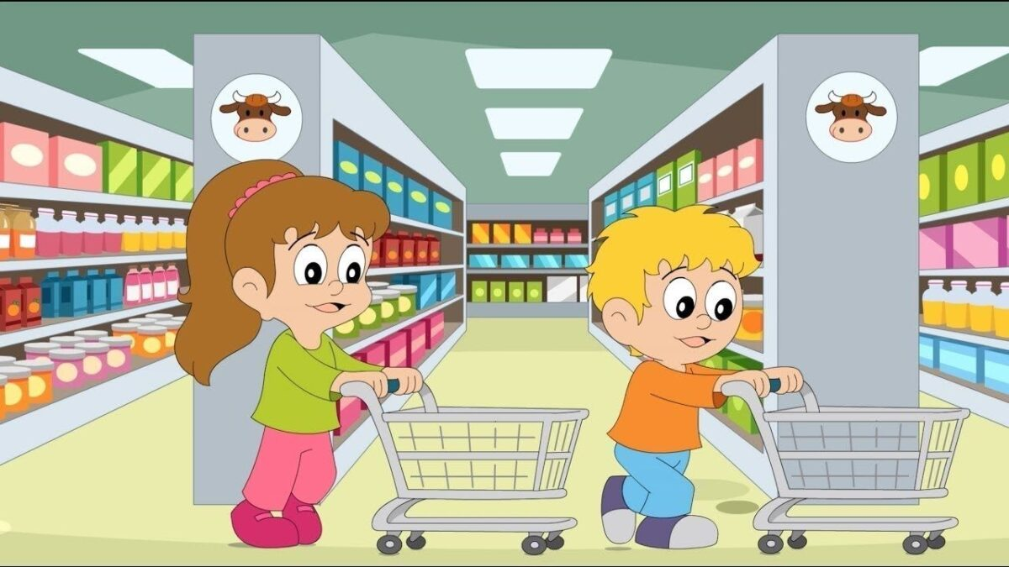
Складіть за таблицями дві задачі. Розв’яжіть їх.
Яку задачу можна розв’язати двома способами?
6 ∙ 10 + 3 ∙ 10 =
90(грн)
(6 + 3) ∙ 10 =
Складіть задачу, обернену до другої.
24
14
6 ∙ 4 + 2 ∙ 7 =
38(грн)
Підручник
Ст.62
№347

Slide 10
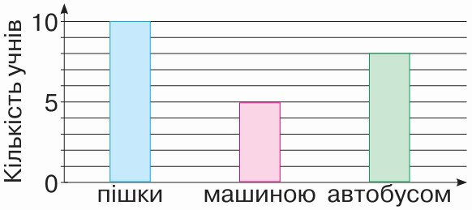
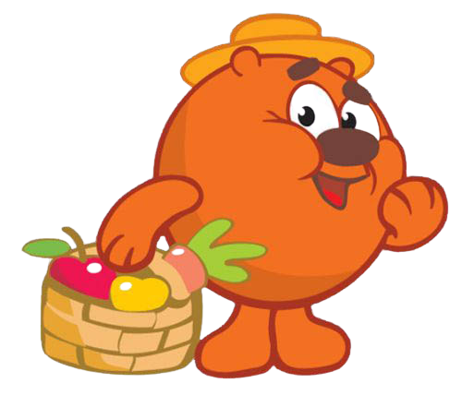
Розгляньте діаграму, на якій показано, як учні 3 класу дістаються до школи.
Дайте відповіді на запитання.
10
Скільки учнів ідуть до школи пішки?
Скільки учнів їдуть машиною?
Скільки учнів їдуть шкільним автобусом?
Скільки всього учнів у класі?
5
8
Підручник
Ст.63
№348
10 + 8 + 5 =
23(уч.)

Slide 11
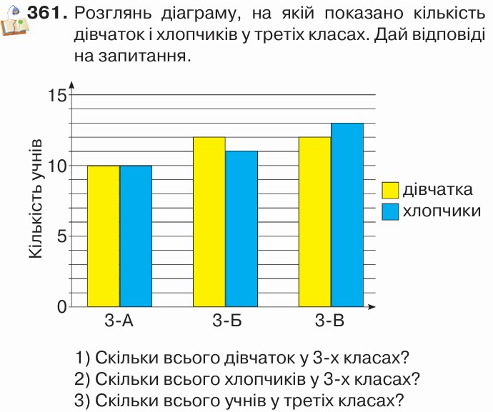



Домашнє завдання
Підручник
Ст.66

Slide 12




Вправа «Мікрофон»
Як можна поділити число на добуток чисел?
Як можна помножити суму на число?
Яке завдання на уроці було найцікавішим?

Slide 13

Рефлексія
Оберіть котика своєї роботи на уроці
Було важко
Не все зрозуміло
Відчуваю успіх
Відчуваю задоволення
Урок пройшов непомітно

